Slide 1

Hierarchical Clustering
Created and Edited by Amanda Magzal
10

Slide 2
Based on pairwise comparison.
Agglomerative Clustering
Number of clusters not pre-defined.
Uses a bottom-up method.
Notes:
מתבסס על השוואה של כל 2 תצפיות לכל 2 קלאסטרים
אפשר להחליט כמה קלאסטרים רוצים, אבל בדרך כלל מבצעים את האלגוריתם ולאחר מכן על פי התוצאה מחליטים
Bottom-up: האלגוריתם מתחיל כשכל תצפית היא קלאסטר בפני עצמה

Slide 3
Define each observation as its own cluster (bottom-up method).
Perform a pairwise comparison and define the similarity between each pair of observation. The results are saved in a similarity matrix.
Cluster the most similar pair of observations together.
Repeat steps 2-3 until all observations are in a single cluster or the desired number of clusters is reached.
Agglomerative Clustering
Steps
Notes:
מגדירים כל תצפית להיות קלאסטר בפני עצמה
מבצעים השוואה של כל 2 תצפיות ביחד ובונים מטריצה אשר מבטאת כמה כל 2 תצפיות דומות, בדרך כלל מתבצע באמצעות מרחק אוקלידי, שומרים את מטריצת הדמיון
יוצרים קלאסטר ביחד של 2 התצפיות הכי דומות
חוזרים על שלבים 2-3 עד שכל התצפיות נמצאות בקלאסטר אחד או שמגיעים לכמות הרצויה של קלאסטרים

Slide 4



Linkage Methods
Complete Linkage
Maximum Distance
Single Linkage
Minimum Distance
Average Linkage
Average Distance
Cluster B
Cluster B
Cluster B
3
3
3
2
2
2
Cluster A
Cluster A
Cluster A
1
1
1
$$D\left(A,B\right)=\max\left\{D\left(1,2\right),D\left(1,3\right)\right\}$$
$$D\left(A,B\right)=\min\left\{D\left(1,2\right),D\left(1,3\right)\right\}$$
$$D\left(A,B\right)=\operatorname{avg}\left\{D\left(1,2\right),D\left(1,3\right)\right\}$$
Notes:
שיטות קישור- מגידרות איך מחשבים את המרחק בין קלאסטרים
Complete linkage- מחשבים את המרחק המקסימלי בין 2 הנקודות הכי רחוקות בכל קלאסטר
Single linkage- לוקחים את המרחק הכי קטן (בין 2 הנקודות הכי קרובות מכל קלאסטר)
Average linkage- מחשבים את המרחק בין הממוצע של כל קלאסטר

Slide 5
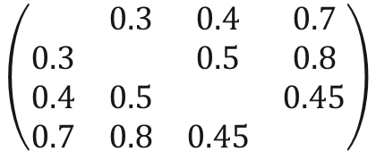
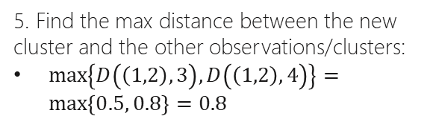
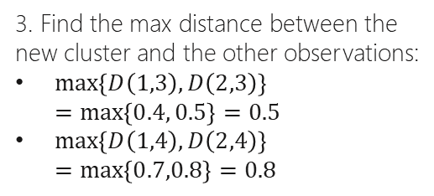

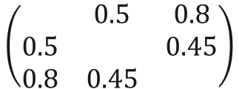
Complete Linkage Example
Suppose we have 4 observations.
1. Create a dissimilarity matrix.
1 2 3 4
1
2
3
4
$$\left(\begin{matrix} & 0.3 & 0.4 & 0.7 \\ 0.3 & & 0.5 & 0.8 \\ 0.4 & 0.5 & & 0.45 \\ 0.7 & 0.8 & 0.45 & \end{matrix}\right)$$
2. Find the smallest distance (0.3) and cluster the corresponding observations (1, 2).
0.8
3. Find the max distance between the new cluster and the other observations:
$max\left\{D\left(1,3\right), D\left(2,3\right)\right\}=max\left\{0.4, 0.5\right\}=0.5$
$max\left\{D\left(1,4\right),D\left(2,4\right)\right\}=max\left\{0.7,0.8\right\}=0.8$
(1, 2) 3 4
(1, 2)
3
4
$$\left(\begin{matrix} & 0.5 & 0.8 \\ 0.5 & & 0.45 \\ 0.8 & 0.45 & \end{matrix}\right)$$
4. Find the smallest distance (0.45) and cluster the corresponding observations (3, 4).
0.45
(1, 2) (3, 4)
0.3
5. Find the max distance between the new cluster and the other observations/clusters:
$max\left\{D\left(\left(1,2\right),3\right), D\left(\left(1,2\right),4\right)\right\}=max\left\{0.5, 0.8\right\}=0.8$
(1, 2)
(3, 4)
$$\left(\begin{matrix} & 0.8 \\ 0.8 & \end{matrix}\right)$$
1 2 3 4
6. Cluster all the observations together.
Notes:
המטריצה היא מטריצת מרחקים
במקרה זה המרחק הכי קטן הוא בין תצפית 1 ל2
הופכים את תצפיות 1,2 לקלאסטר
מחפשים את המרחק הכי גדול בין הקלאסטר שנוצר לבין כל אחת מהתצפיות ויוצרים מזה מטריצה
מוצאים את המרחק הכי קטן כאשר הקלאסטר עכשיו נחשב כתצפית אחת, במקרה זה תצפיות 3,4
לכן 3,4 יהפכו לקלאסטר
מחשבים שוב את המרחק המקסימלי, בין הקלאסטרים, במקרה זה 0.8 ויוצרים מטריצה חדשה
לבסוף יוצרים קלאסטר של כל התצפיות יחד
מצד שמאל ניתן לראות את הדנדוגרמה שהתקבלה מתהליך זה, באמצעותה ניתן להבין כמה קלאסטרים כדאי לעשות: בודקים מה ההפרש הכי גדול בין המרחקים המקסימליים בדנדוגרמה בין מרחקים עוקבים, נבחר במספר הקלאסטרים שמתקבלים מההפרש הכי גדול

Slide 6
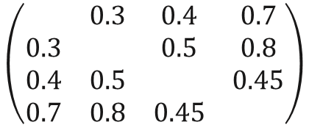
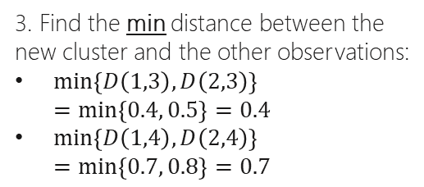

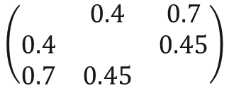
Single Linkage Example
Suppose we have 4 observations.
1. Create a dissimilarity matrix.
1 2 3 4
1
2
3
4
$$\left(\begin{matrix} & 0.3 & 0.4 & 0.7 \\ 0.3 & & 0.5 & 0.8 \\ 0.4 & 0.5 & & 0.45 \\ 0.7 & 0.8 & 0.45 & \end{matrix}\right)$$
2. Find the smallest distance (0.3) and cluster the corresponding observations (1, 2).
3. Find the min distance between the new cluster and the other observations:
$min\left\{D\left(1,3\right), D\left(2,3\right)\right\}=min\left\{0.4, 0.5\right\}=0.4$
$min\left\{D\left(1,4\right), D\left(2,4\right)\right\}=min\left\{0.7, 0.8\right\}=0.7$
(1, 2) 3 4
0.45
(1, 2)
3
4
$$\left(\begin{matrix} & 0.4 & 0.7 \\ 0.4 & & 0.45 \\ 0.7 & 0.45 & \end{matrix}\right)$$
0.4
4. Find the smallest distance (0.4) and cluster the corresponding observations ((1,2),3).
0.3
(1, 2, 3) 4
5. Cluster all the observations together.
(1, 2, 3)
4
$$\left(\begin{matrix} & 0.45 \\ 0.45 & \end{matrix}\right)$$
1 2 3 4
Notes:
דוגמה נוספת עם אותם ערכים רק עם single linkage –מרחק מינימלי

Slide 7
Agglomerative Clustering Hyper-Parameters
n_clusters: int or None, default=2
The number of clusters to find.
affinity: str or callable, default=’euclidean’
Metric used to compute the linkage.
linkage: {‘ward’, ‘complete’, ‘average’, ‘single’}, default=’ward’
Which linkage criterion to use. The linkage criterion determines which distance to use between sets of observation. The algorithm will merge the pairs of cluster that minimize this criterion.
distance_threshold: float, default=None
The linkage distance threshold above which, clusters will not be merged.
Notes:
N_clusters-מספר הקלאסטרים שהוא יגיע אליו
Affinity- איך לחשב את המרחק
Linkage-הדיפולט הוא word-מיזעור של השונות בתוך הקלאסטר
Distance_threshold-במקום לתת מספר קלאסטרים להגיע אלי, ניתן להגדיר מרחק שמעליו לא מבצעים חיבור לקלאסטר

Slide 8
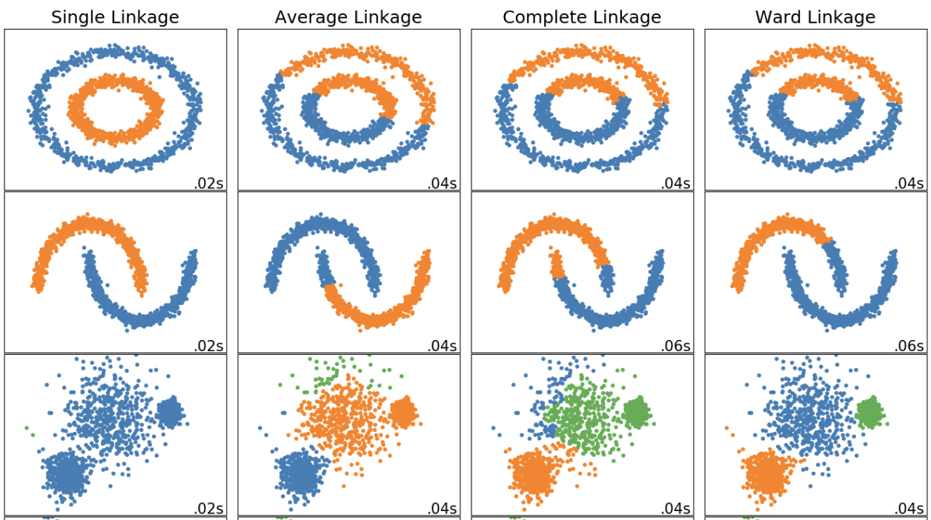
Linkage Methods
Notes:
לכל מסד נתונים מתאים linkage אחר

Slide 9
Based on pairwise comparison.
Divisive Clustering
Number of clusters not pre-defined.
Uses a top-down method.
Notes:
סוג נוסך של clustring היררכי אשר מתבסס על השוואה בין 2 תצפיות
משתמש בשיטה שהיא top-down

Slide 10
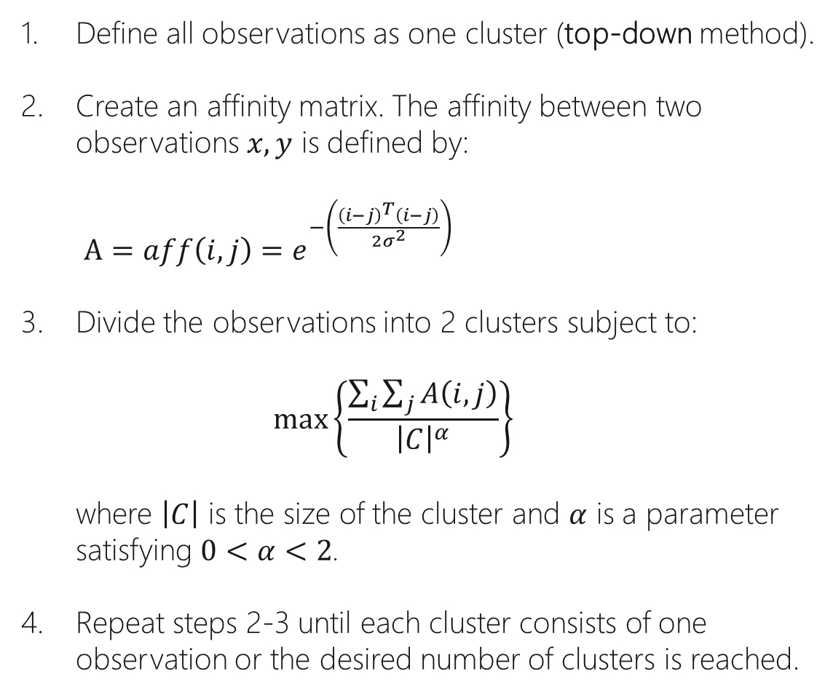
Define all observations as one cluster (top-down method).
Create an affinity matrix. The affinity between two observations $x,y$ is defined by: $A=aff\left(i,j\right)=e^{−\left(\frac{{\left(i−j\right)}^{T}\left(i−j\right)}{2σ^{2}}\right)}$
Divide the observations into 2 clusters subject to: $\max\left\{\frac{\sum_{i}{\sum_{j}{A\left(i,j\right)}}}{{\left|C\right|}^{α}}\right\}$ where $\left|C\right|$ is the size of the cluster and $α$ is a parameter satisfying $0<α<2$.
Repeat steps 2-3 until each cluster consists of one observation or the desired number of clusters is reached.
Divisive Clustering
Steps
Notes:
תחילה מתייחסים לכל התצפיות קלאסטר אחד
יוצרים מטריצת קירבה(affinty) באמצעות המשוואה המופיעה
מחלקים את התצפיות ל2 קלאסטרים על מנת למקסם את הביטוי שנתון. ערך מוחלט של C זה גודל הקלאסטר, אלפא הוא פרמטר בין 0 ל2
המונה בנוסחה הוא כל הaffinties-המרחקים בין כל 2 נקודות במטריצה.
4. חוזרים על שלבים 2-3 עד עד שמגיעים למספר הקלאסטרים המבוקש או שכל קלאסטר מורכב מתצפית אחת

Slide 11
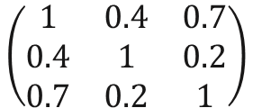
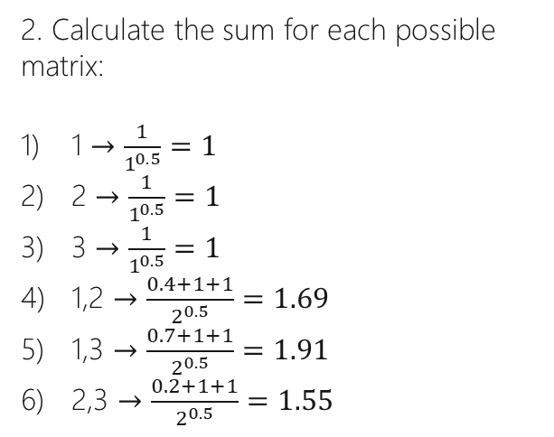
Divisive Clustering Example
Suppose we have 3 observations.
1. Create an affinity matrix.
1 2 3
1
2
3
$$\left(\begin{matrix}1 & 0.4 & 0.7 \\ 0.4 & 1 & 0.2 \\ 0.7 & 0.2 & 1\end{matrix}\right)$$
2. Calculate the sum for each possible matrix:
1 $→\frac{1}{1^{0.5}}=1$
2 $→\frac{1}{1^{0.5}}=1$
3 $→\frac{1}{1^{0.5}}=1$
1,2 $→\frac{0.4+1+1}{2^{0.5}}=1.69$
1,3 $→\frac{0.7+1+1}{2^{0.5}}=1.91$
2,3 $→\frac{0.2+1+1}{2^{0.5}}=1.55$
3. Divide the observations according to the max sum (option 5).
1 3 2
4. Repeat until each cluster consists of a single observation.
Notes:
נניח כי יש 3 תצפיות
1. יוצרים מטריצת אפיניטי, כל תצפית עם עצמה שווה 1
2. מחשבים את הסכום לפי הנוסחה לכל פיצול אפשרי
אם תצפית 1 תהיה קלאסטר וכל השאר קלאסטר שני אז נקבל על פי המשוואה, כאשר אלפא שווה לחצי נקבל $\frac{1}{1^{0.5}}=1$. כך גם עבור כל שאר התצפיות כשהן לבד.
עבור הקלאסטר 1,2 וכל השאר קלאסטר נקבל 1 עם 1 (1), 2 עם 2 (1) ו1 עם 2, שווה 0.4- זה הסכום במונה חלקי גודל הקלאסטר (2) בחזקת חצי=1.69
נבצע את זה לכל קלאסטר של 2 תצפיות.
3. נחלק לפי הסכום המקסימלי-1,3
לכן 1 ו3 הם קלאסטר ביחד ו2 בנפרד
4. חוזרים על תהליך זה עד שכולם בתוך קלאסטר 1
מסתכלים על הדנדוגרמה מלמעלה- קודם מפצלים את 2 ואז את 1 ו3
ניתן באמת לראות מההתחלה במטריצת אפיניטי ש1 ו3 הכי דומים (הערך הכי גבוה)
זה קורה בזמן אקספפונציאלי- מאוד לא יעיל, לכן יש כל מיני דרכים לשפר את הזמן ריצה.
אלתגוריתם שפחות בשימוש כי יש כאלה שעובדים יותר טוב

Slide 12
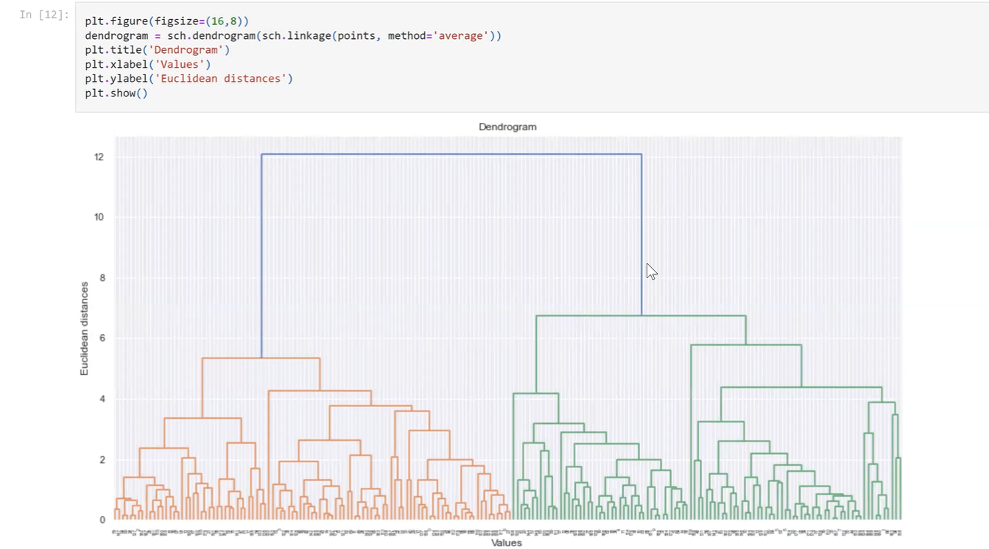
הצגה בplot מה מפצלים
Notes:
ניתן לראות חלוקהל 2 קלאסטרים

Slide 13



Hierarchical Clustering
Resources
Hierarchical Agglomerative Clustering
Agglomerative Clustering

